Slide 1
UZAKTAN EĞİTİM TEKNOLOJİLERİ
Prof. Dr. Tuncay YİĞİT
Süleyman Demirel Üniversitesi
Bilgisayar Mühendisliği Bölümü
ISPARTA - 2020

Slide 2
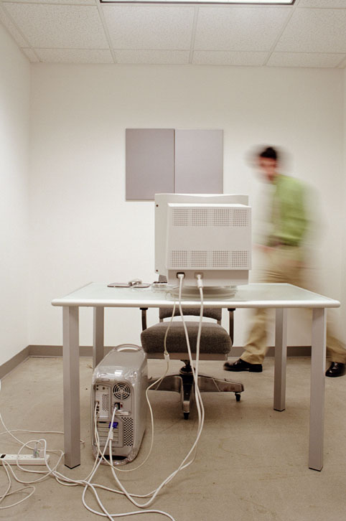
E-Öğrenme Nedir?
öğrenme
yöntemindeki
değişim

Slide 3

E-Öğrenme Nedir?
Tanım
e-Öğrenme kısaca;
internet/intranet veya bir bilgisayar ağı bulunan platform üzerinde sunulan, web tabanlı eğitim, öğrenim ve bilgi yönetimi faaliyetleridir.

Slide 4
E-Öğrenme Nedir?
Genel Bilgi
Eğitim bilimcileri tarafından yapılan çalışmaların sonuçlarına göre,
Eğitim materyalinin pedagojik olarak yeterli kalitede olması,
Öğrencinin konuyu öğrenme isteğinin bulunması durumunda,
Öğrenci kendi kendine yapacağı çalışma ile konunun yüzde 60'ini öğrenebilmektedir. Geriye kalan yüzde 40'lik öğrenme ise, fiziki ortamda bir öğretmen eşliğinde yapılan eş zamanlı çalışmalar ve etkileşimle gerçekleşmelidir. e-Öğrenme sisteminin başarılı olabilmesi için, eğitim hem fiziki eğitimle desteklenmeli ve/veya senkron olmalı hem de asenkron yapıda sunulacak şekilde planlanmalıdır.

Slide 5
E-Öğrenme Nedir?
Bilgi Teknolojilerine Dayalı Öğrenme Türleri
Distance Learning
e-Learning
Online Learning
Computer-Based
Learning

Slide 6
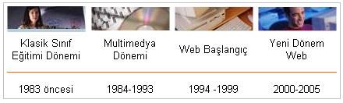
E-Öğrenme Nedir?
Tarihçe
...
Ofis dışı
Yüksek etkileşim
Yüksek maliyet
Zaman Sınırı
CD-ROM
Taşınabilir
Görsel ve çekici
Negatif etkileşim
Sabit içerik
Eğitim takibi sorunu
HTML tabanlı
Görsel ve çekici değil
Düşük etkileşim
İK entegrasyon sorunu
Yer ve zamandan bağımsız
Flash/Java/IP network uygulamaları
Ses, görüntü ile desteklenmiş
Senkron/asenkron
Yer ve Zamandan bağımsız
İstenen miktarda

Slide 7
E-Öğrenme Nedir?
E-Öğrenme Çözüm Mimarisi
Kurumsal Strateji
e-Öğrenme Stratejisi
TEKNOLOJİ
İNSAN
İÇERİK
Öğrenme Kültürü

Slide 8
E-Öğrenme Unsurları
İK
e-learning
İnsan Kaynakları
e-Learning Strateji
Değişim Yönetimi
İçerik
İçerik
İçerik Sağlama
Yazılım
Eğitim Yönetim Sistemi (LMS) İçerik Oluşturma Araçları
Sanal Sınıf Yazılımları
Entegrasyon
Teknoloji
Sistem Entegrasyonları ve
Network Dizayn & Destek
Teknolojik Altyapı
Network mimarisi ve servisleri
Donanım

Slide 9

E-Öğrenme Nedir?
Neden E-Öğrenme?
Yer ve Zaman Esnekliği
Dersi Tekrar Etme Olanağı
Öğrenme Süresinde Düşüş
Düşük Maliyet
Standartlaşmış Eğitim

Slide 10

E-Öğrenme Nedir?
İletim Kanalları Nelerdir?
e-Learning’de iletilmek istenen içerikler
İnternet
İntranet
Uydu yayını
İnteraktif TV
yardımıyla sunulabilir.

